Slide 1
Git y Github
Clase 1
Notes:
Obligatoria siempre

Slide 2
Objetivos de la clase
Conocer Git.
Usar los comandos básicos de Git.
Aprender qué es un repositorio en Github.
Crear un repositorio para nuestro proyecto.
Subir el proyecto al repositorio usando los comandos de Git.

Slide 3
Git

Slide 4

¿Qué es git?
Git es un sistema de control de versiones gratuito y de código abierto, diseñado para manejar desde pequeños a grandes proyectos de manera rápida y eficaz. Se entiende como control de versiones a todas las herramientas que nos permiten hacer modificaciones en nuestro proyecto. Este sistema registra los cambios realizados sobre un archivo o conjunto de archivos a lo largo del tiempo.
Nota: toda la información de esta unidad la puedes encontrar en más detalle en la página oficial de Git : https://git-scm.com/book/es/v1/

Slide 5
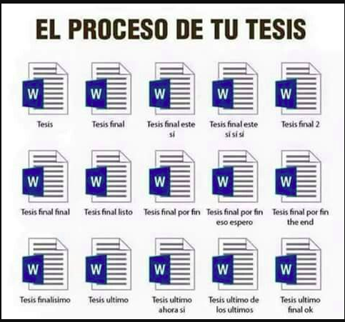
Ejemplo meme

Slide 6
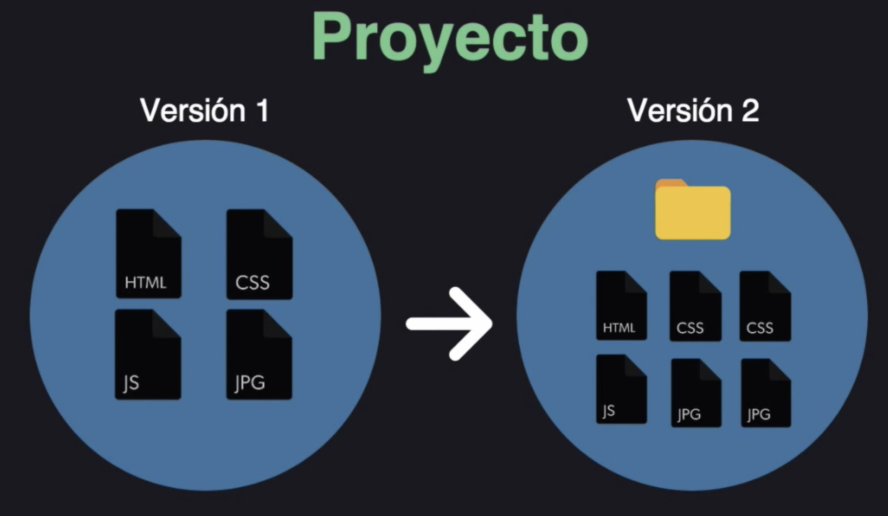
Git: ¿qué es?

Slide 7
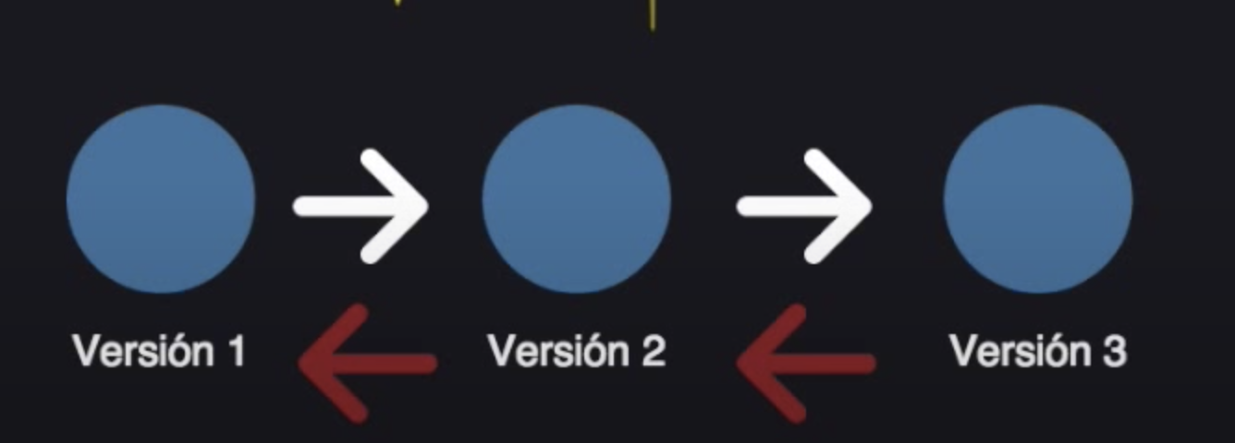
Git: ¿qué es?
Con GIT, podemos ir a versiones anteriores, muy útil para corregir errores, y para la organización.

Slide 8
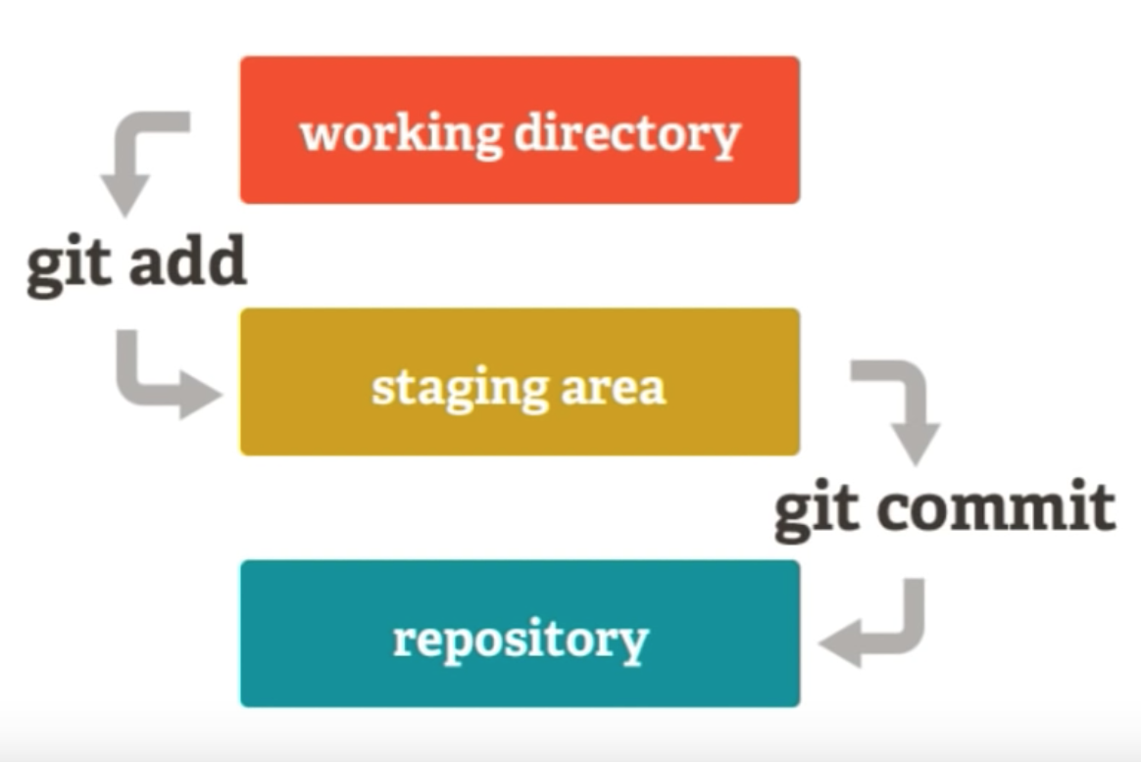
Git: los 3 estados
1er estado (el que trabajamos)
“preparamos las cajas”.
2do estado (archivos listos) “agregamos las cajas listas”.
3er estado (registro de todos los archivos) “lote listo”.

Slide 9
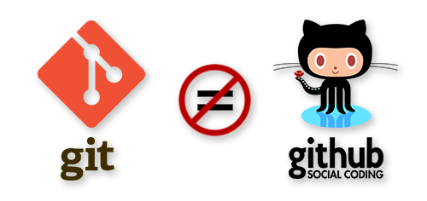
¿Qué es git?

Slide 10
Git es uno de los sistemas de control de versiones más populares entre los desarrolladores. Y parte de su popularidad se la debe a GitHub, un excelente servicio de alojamiento de repositorios de software con este sistema.
Notes:
Git es uno de los sistemas de control de versiones más populares entre los desarrolladores. Y parte culpa de su popularidad la tiene GitHub, un excelente servicio de alojamiento de repositorios de software con este sistema, que lejos de quedarse en esta funcionalidad, ofrece hoy en día un conjunto de características muy útiles para el trabajo en equipo.
No en vano, es el servicio elegido por proyectos de software libre como jQuery, reddit, Sparkle, curl, Ruby on Rails, node.js, ClickToFlash, Erlang/OTP, CakePHP, Redis, y otros muchos. Además, algunas de las grandes empresas de Internet, como Facebook, alojan ahí sus desarrollos públicos, tales como el SDK, librerías, ejemplos, etc.

Slide 11
Instalación y configuración de git
Notes:
Usar para los subtemas de un módulo.

Slide 12
Instalación y configuración de git
Lo primero es lo primero: tienes que instalarlo. Puedes obtenerlo de varias maneras, las dos principales son instalarlo desde código fuente, o instalar un paquete existente para tu plataforma.

Slide 13
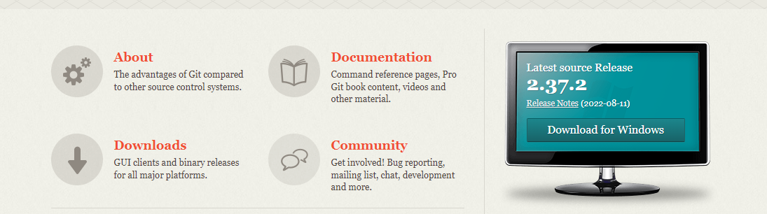
Instalación y configuración de Git
1 - Ve a https://git-scm.com/ y descarga el paquete de instalación “download (nro versión) for Windows” (o si tienes otro sistema operativo, dirá Mac o Linux).
Notes:
Existen muchos sistemas de control de Versiones. Git es uno de ellos y el más aceptado por la comunidad de desarrolladores.
Gracias al sistema de control de Versiones, nuestro sistema se encuentra a salvo.
Con Git podemos ir a cualquier estado de nuestro proyecto en cualquier momento.

Slide 14
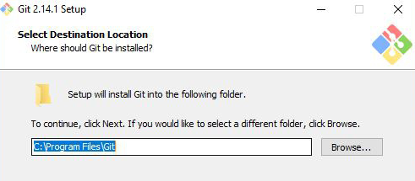
Instalación de Git (Windows)
2- Ahora debes ejecutar el archivo descargado, y elegir la carpeta donde ubicar los archivos de Git

Slide 15
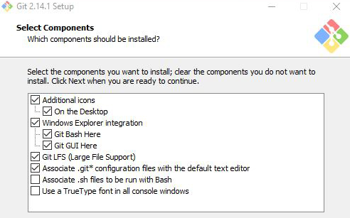
Instalación de Git (Windows)
3- Asegúrate de tener seleccionada git bash, que es la herramienta principal con la que trabajaremos. Con esto se terminará la instalación.

Slide 16
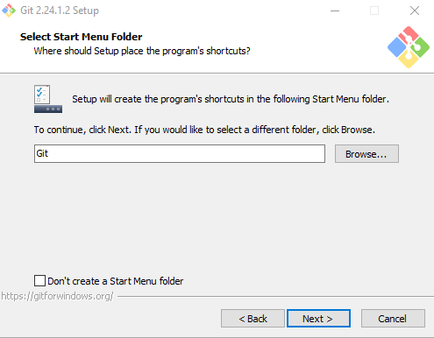
Instalación de Git (Windows)
4- Continúa haciendo clic en “next”.

Slide 17
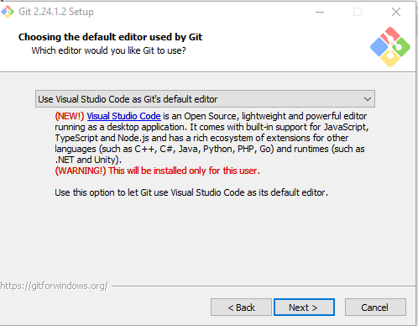
Instalación de Git (Windows)
5- En esta pantalla, elige de la lista “use visual studio code as Git’s default editor”,

Slide 18
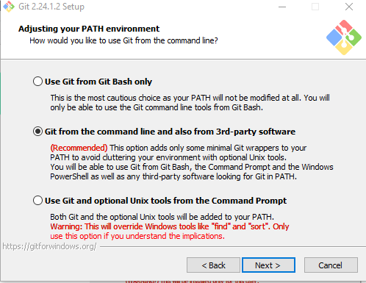
Instalación de Git (Windows)
6- Haz click en “next” hasta finalizar la instalación, dejando las configuraciones por defecto.

Slide 19
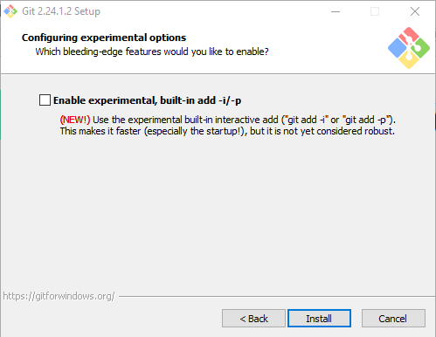
Instalación de Git (Windows)
7- Finalmente aparece el botón “install”.

Slide 20
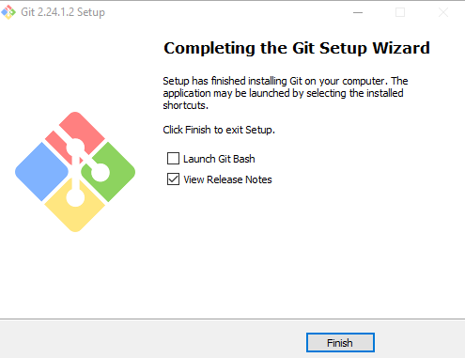
Instalación de Git (Windows)
8- Instalación finalizada.

Slide 21
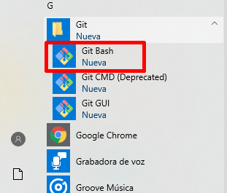
Instalación de Git (Windows)
Ahora tendrás disponible Git Bash desde tu lista de programas. Aquí es donde trabajaremos con Git.
Alternativa: Git GUI, para tener una interfaz más amigable.

Slide 22
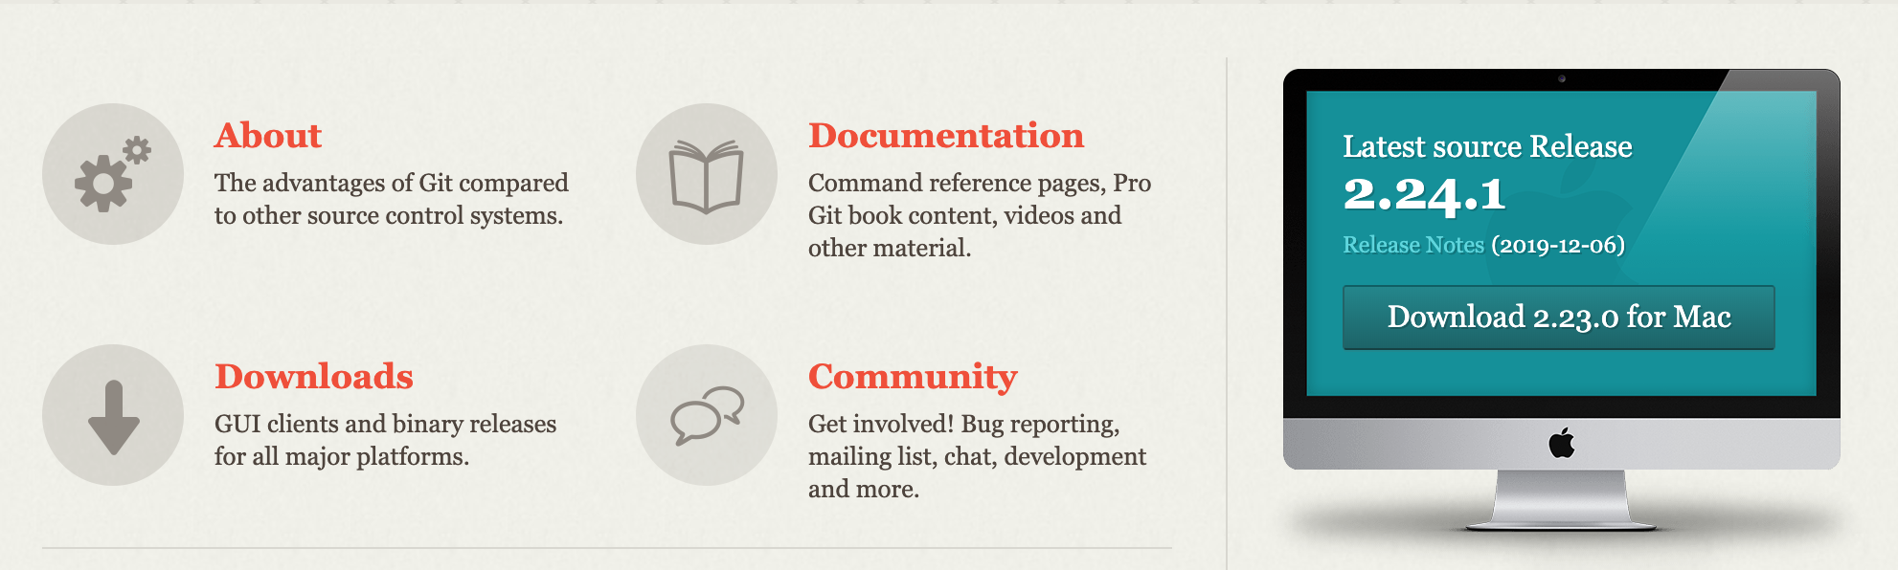
Instalación de Git (MAC)
1 - Ve a https://git-scm.com/ y descarga el paquete de instalación “download (nro versión) for Mac” (o si tienes otro sistema operativo, dirá Windows o Linux).

Slide 23
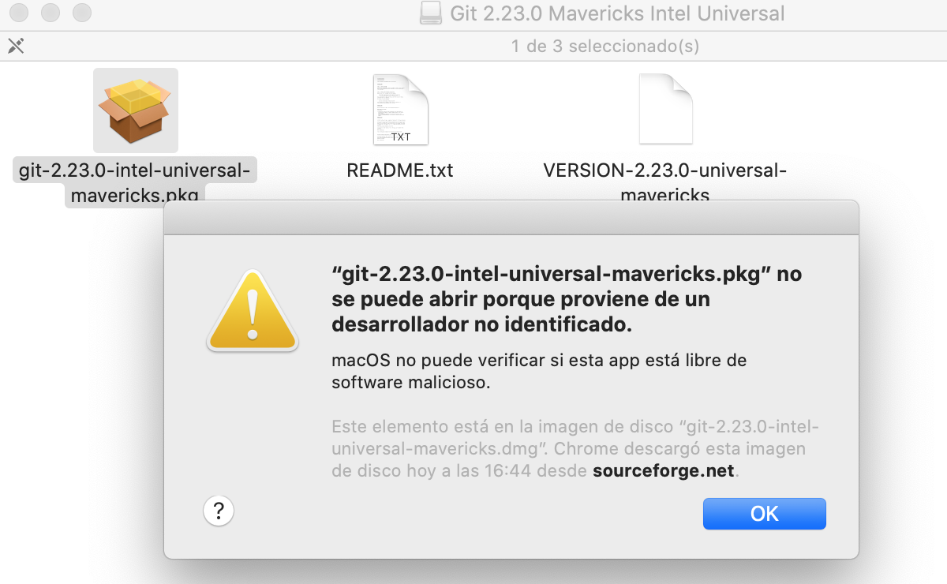
Instalación de Git (MAC)
2 - Posiblemente te salga este cartel de seguridad al intentar ejecutar el archivo descargado.

Slide 24
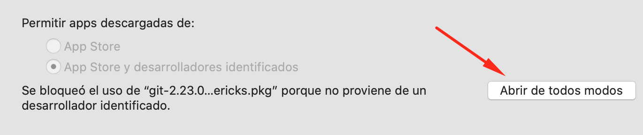
Instalación de Git (MAC)
3 - Ve a “preferencias de sistema” → “seguridad” y encontrarán lo siguiente. Hacen clic en “abrir de todos modos”

Slide 25
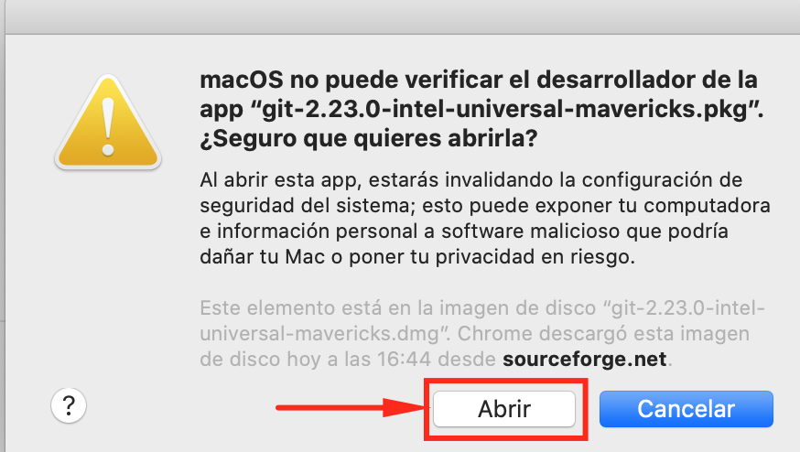
Instalación de Git (MAC)
4 - Un cartel más, y clic en “abrir”.

Slide 26
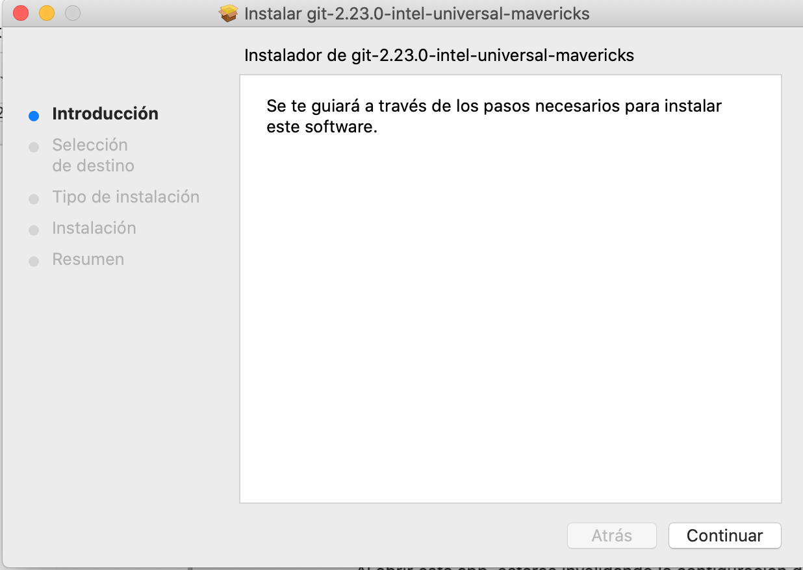
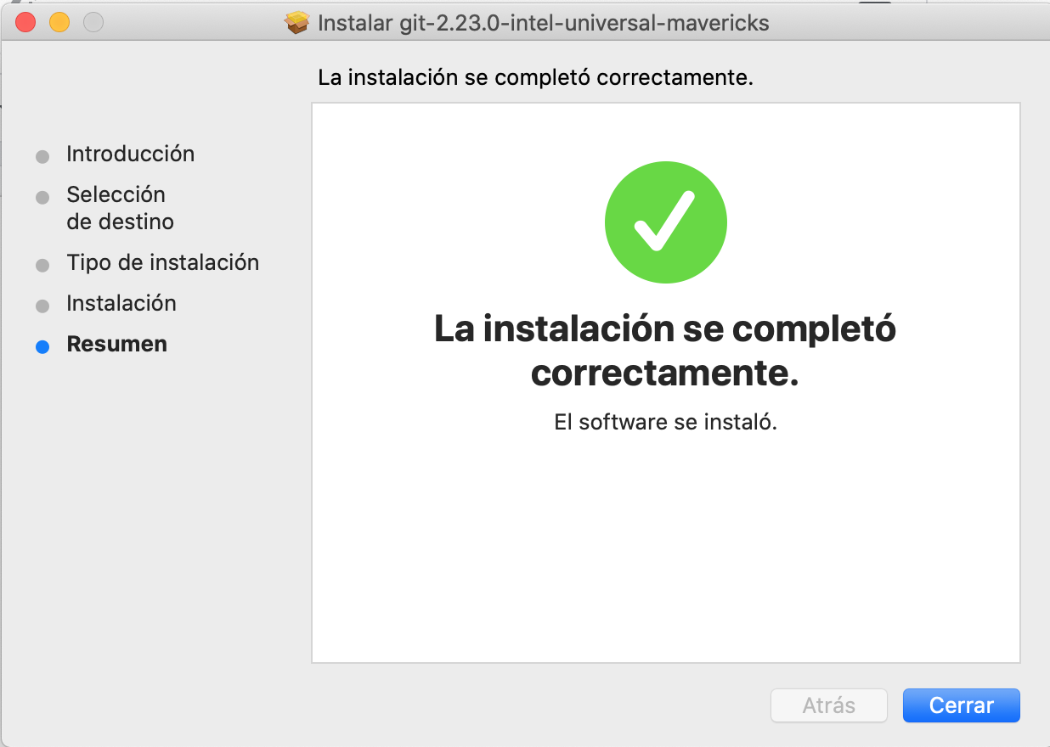

Instalación de Git (MAC)
5 - Instalado, haz clic en continuar hasta que diga “la instalación se completó”.

Slide 27
Empecemos con git
Buscar en su menú el Git Bash, para abrir la terminal e iniciar con los comandos.

Slide 28
Verificando versión de git
Escribe git --version y presiona Enter.
cosmefulanito: ~$ git --version git version 2.37.2 cosmefulanito: ~$

Slide 29
Configurando Git por primera vez
Tu identidad
Lo primero que deberías hacer cuando instalas Git es establecer tu nombre de usuario y dirección de correo electrónico. Esto es importante porque las confirmaciones de cambios (commits) en Git usan esta información, y es introducida de manera inmutable en los commits que envías.

Slide 30
Configurando Git por primera vez
/* Paso 2*/ cosmefulanito: ~$ git config --global user.name "Cosme Fulanito" /* Paso 3*/ cosmefulanito:~$ git config --global user.email cosmefulanito@example.com

Slide 31
Comprobando tu configuración
Vamos a comprobar si guardamos bien el usuario usando el comando: git config --list
cosmefulanito: ~$ git config --list /* Se puede ver el usuario, el email y otros parámetros que dependerán de cada sistema operativo */ user.name= Cosme Fulanito user.email=cosmefulanito@example.com color.status=auto color.branch=auto color.interactive=auto color.diff=auto

Slide 32
Comprobando tu configuración
Puedes también comprobar qué valor tiene la clave nombre en Git ejecutando: git config user.name
cosmefulanito: ~$ git config user.name John Doe
Puedes consultar de la misma manera user.email

Slide 33
¡A prácticar!
Instalar Git
Configurar con tu identidad.

Slide 34
Creando repositorios
Notes:
Usar para los módulos más importantes de la clase, donde se introducen conceptos que se ven en varios slides. No hay que usarla para todos los módulos.

Slide 35
¿Qué es un repositorio?
Un repositorio es un espacio centralizado donde se almacena, organiza, mantiene y difunde información.
Será “la carpeta” o espacio donde guardarás tu proyecto, para más adelante compartirlo con el equipo a través de un repositorio en la nube (en internet, por ejemplo en Github).

Slide 36
GIT INIT
Este comando se usa para crear un nuevo repositorio en Git. Nos crea un repositorio de manera local y lo hará en la carpeta donde estamos posicionados. También se le puede pasar [nombre_de_la_carpeta] y creará una con ese nombre. Por ejemplo:

Slide 37
GIT INIT
/* Paso 1: Me ubico en la carpeta donde quiero crear mi proyecto */ cosmefulanito :~$ cd Documents/Proyectos/ /* Paso 2: Ya dentro de la carpeta inicio el proyecto con el nombre que le asigne a mi repositorio*/ cosmefulanito :~/Documents/Proyectos/$ git init mi_repositorio /* Arrojará el siguiente mensaje */ Initialized empty Git repository in /home/usuario/Documents/Proyectos/mi_repositorio/.git/ /* Paso 3: Comprobamos que el repositorio se creó */ cosmefulanito :~/Documents/Proyectos/$ dir mi_repositorio /* Paso 4: Me ubico en mi repositorio */ cosmefulanito :~/Documents/Proyectos/$ cd mi_repositorio cosmefulanito :~/Documents/Proyectos/mi_repositorio$

Slide 38
GIT STATUS
Ya hemos visto cómo inicializar un repositorio localmente utilizando git init. Ahora nos toca crear los archivos que vamos a usar en este repositorio.
Buscamos el repositorio creado

Slide 39
GIT STATUS
2. Creamos un archivo index.html que se guardará en el repositorio
3. Vamos a la terminal y con git status chequeamos el estado de nuestro repositorio
cosmefulanito :~/Documents/Proyectos/mi_repositorio$ git status On branch master No commits yet Untracked files: (use "git add <file>..." to include in what will be committed) index.html nothing added to commit but untracked files present (use "git add" to track)

Slide 40
Git: ¿recuerdan los 3 estados?
Estamos aquí con el index.html creado.

Slide 41
GIT ADD
Ahora se necesita agregar el o los archivos al Staging Area. En nuestro caso, para el index.html vamos a usar el comando git add + el nombre del archivo, lo cual permite adherir el archivo para subirlo luego al repositorio. También se puede usar git add . que adhiere todos los archivos nuevos.
Para verificar si funciono, nuevamente utilizamos git status.
Notes:
Para agregar el o los archivos al Staging Area vamos a usar el comando add lo cual podemos verificar si funciono nuevamente con el git status
Ahora en verde nos indica que tenemos un archivo listo para hacer un commit en nuestro repositorio, hasta que no hagamos un commit nuestro archivo permanecerá en “el limbo” en el estado Ready justo antes de enviar nuestro archivo a nuestros repositorio.

Slide 42
GIT ADD
GIT ADD
cosmefulanito :~/Documents/Proyectos/mi_repositorio$ git add index.html cosmefulanito :~/Documents/Proyectos/mi_repositorio$ git status On branch master No commits yet Changes to be committed: (use "git rm --cached <file>..." to unstage) new file: index.html
Notes:
Para agregar el o los archivos al Staging Area vamos a usar el comando add lo cual podemos verificar si funciono nuevamente con el git status
Ahora en verde nos indica que tenemos un archivo listo para hacer un commit en nuestro repositorio, hasta que no hagamos un commit nuestro archivo permanecerá en “el limbo” en el estado Ready justo antes de enviar nuestro archivo a nuestros repositorio.

Slide 43
Git: ¿recuerdan los 3 estados?
Estamos aquí con el index.html adherido.

Slide 44
GIT COMMIT
Una vez que nuestros archivos están en el Staging Area debemos pasarlos a nuestro repositorio local y para eso debemos usar el git commit, que es el comando que nos va a permitir comprometer nuestros archivos.
Es decir, que lo subirá al repositorio que se ha creado. El comando es el siguiente:
git commit -m “Comentario de qué se trata el commit que se está realizando”
Notes:
Agregamos nuestros index.html Entonces cumplimos las 3 etapas de Git
Creamos nuestro index.html dentro de Working Directory
Con el comando add agregamos al Staging Area
Y como ultimo enviamos a nuestro repositorio Git Directory el archivo index.html con el comando commit -m (mensaje)

Slide 45
GIT COMMIT
cosmefulanito :~/Documents/Proyectos/mi_repositorio$ git commit -m "Primer archivo del repositorio" /* Esta sería el resultado del comando */ [master (root-commit) 1734915] nuevo archivo 1 file changed, 0 insertions(+), 0 deletions(-) create mode 100644 index.html

Slide 46
Git: ¿recuerdan los 3 estados?
Estamos aquí con el index.html comprometido para el repositorio.

Slide 47
GITHUB
Notes:
Usar para los módulos más importantes de la clase, donde se introducen conceptos que se ven en varios slides. No hay que usarla para todos los módulos.

Slide 48
Github: ¿qué es?
Por ahora todo lo que venía ocurriendo en Git era de manera local, no necesitábamos nada de internet para guardar nuestros commits y nuestro repositorio. Ahora queremos compartir nuestro trabajo con otros (compañeros de proyecto, clientes, etc), ¡para eso utilizamos Github!
Github es una especie de “red social” de programadores. Con este sitio podemos subir nuestros proyectos y lograr que otras personas colaboren.
https://github.com/
Notes:
Por ahora todo lo que venía ocurriendo en Git era de manera local, no necesitábamos nada de internet para guardar nuestros commits y nuestro repositorio. Ahora queremos compartir nuestro trabajo con otros (compañeros de proyecto, clientes, etc). Para eso utilizamos Github!
https://github.com/
“GitHub is a development platform inspired by the way you work. From open source to business, you can host and review code, manage projects, and build software alongside millions of other developers.”
GitHub es una forja (plataforma de desarrollo colaborativo) para alojar proyectos utilizando el sistema de control de versiones Git. Utiliza el framework Ruby on Rails por GitHub, Inc. (anteriormente conocida como Logical Awesome). Desde enero de 2010, GitHub opera bajo el nombre de GitHub, Inc. El código de los proyectos alojados en GitHub se almacena típicamente de forma pública, aunque utilizando una cuenta de pago, también permite hospedar repositorios privados.

Slide 49
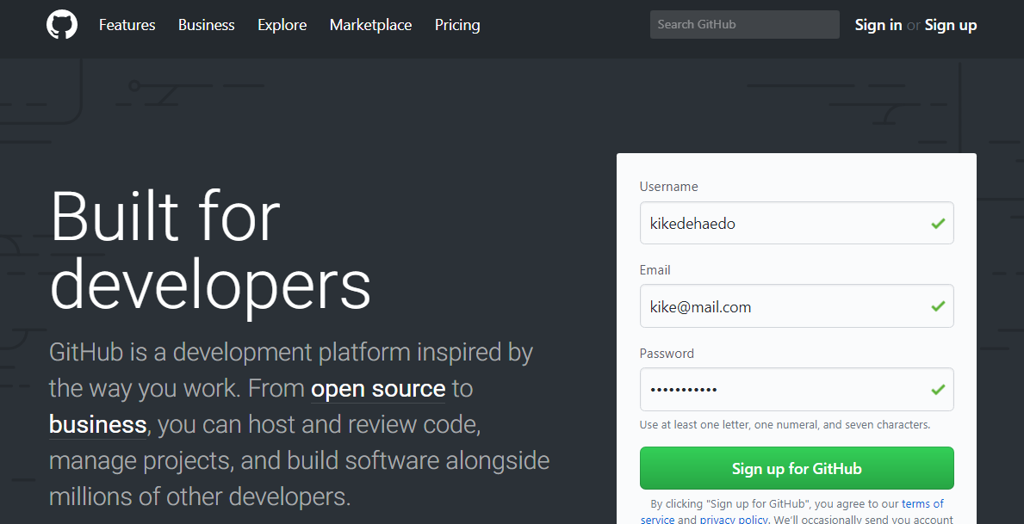
CREANDO CUENTA EN GITHUB
Ve a https://github.com/ (está en inglés).
Haz clic en “sign up”.

Slide 50
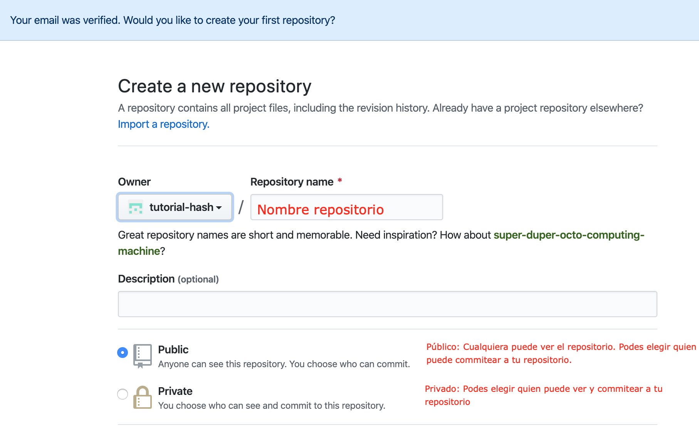
CREANDO UN REPOSITORIO
Luego de hacer clic en el enlace de verificación, aparecerá una pantalla así, que indica que tu e-mail ha sido verificado, y permite que hagas tu primer repositorio.
Por ejemplo, podría ser llamado “mi_repositorio”, para que pruebes con los archivos que trabajaste en el desafío de GIT.

Slide 51
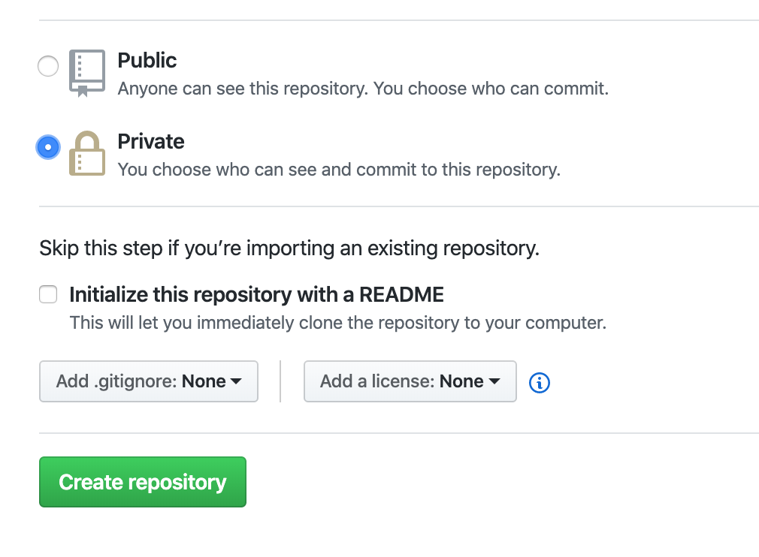
CREANDO UN REPOSITORIO
Elegimos “público” o “privado”. Si bien con privado limitamos el acceso a cualquier persona, no nos permitirá mostrar nuestro código como página web, por lo que elegimos “público”. Luego hacemos clic en “create repository”.

Slide 52
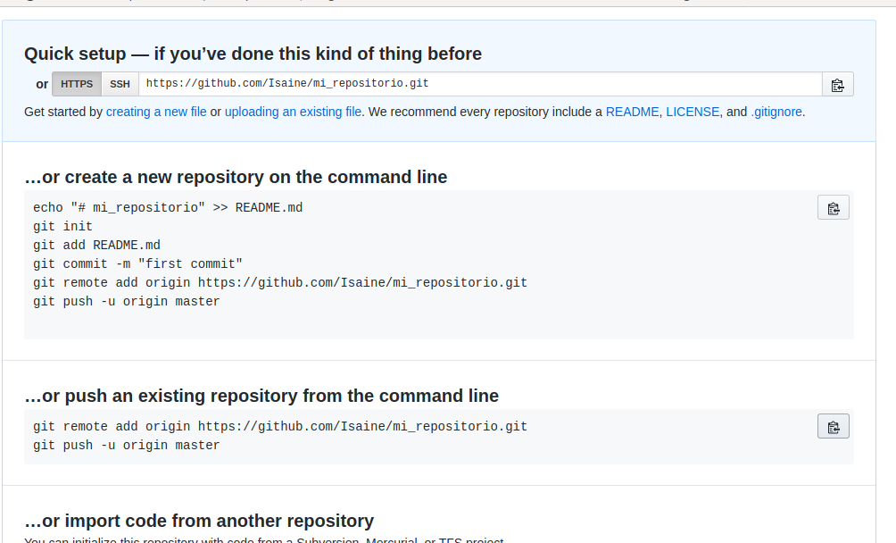

Slide 53
VAMOS A SUBIR NUESTRO REPOSITORIO
Vamos a nuestra terminal, y nos ubicamos en el proyecto creado en la clase pasada. Copiaremos las siguientes líneas para realizar el “push” de los archivos a nuestro servidor en GitHub.
/* Paso 1: me ubico en mi repositorio */ cosmefulanito :~$ cd Documents/Proyectos/mi_repositorio /* Paso 2: indico cuál será mi nuevo repositorio remoto */ cosmefulanito :~/Documents/Proyectos/mi_repositorio$ git remote add origin https://github.com/miuser/mi_repositorio.git

Slide 54
vamos a subir nuestro repositorio
/* Paso 3: Pusheamos todos nuestros archivos al repositorio de github*/ cosmefulanito :~/Documents/Proyectos/mi_repositorio$ git push -u origin master Username for 'https://github.com': miuser /* Pedirá el usuario de github */ Password for 'https://isaine@github.com': /* Pedirá el la clave de github *// Counting objects: 9, done. Delta compression using up to 4 threads. Compressing objects: 100% (6/6), done. Writing objects: 100% (9/9), 869 bytes | 217.00 KiB/s, done. Total 9 (delta 2), reused 0 (delta 0) remote: Resolving deltas: 100% (2/2), done. To https://github.com/miuser/mi_repositorio.git * [new branch] master -> master Branch 'master' set up to track remote branch 'master' from 'origin'.

Slide 55
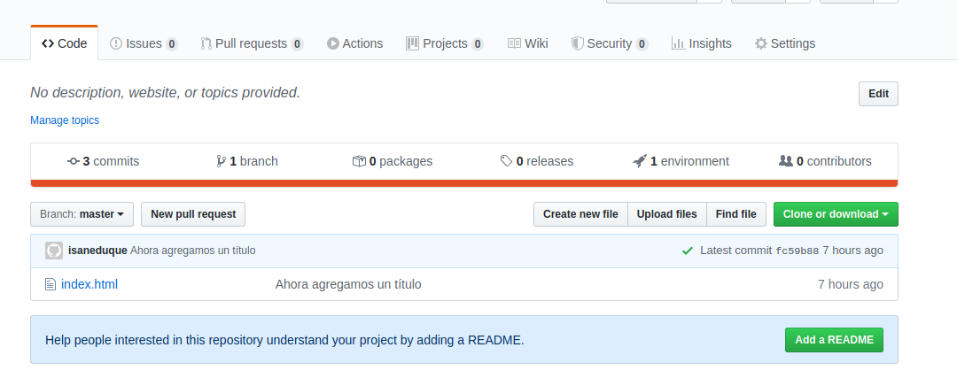
Los archivos ya en github

Slide 56
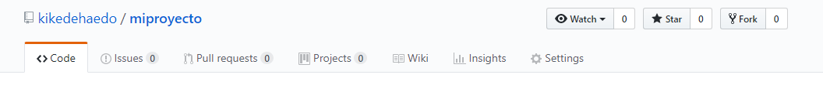
MÁS PROPIEDADES DE GITHUB
Como plataforma colaborativa, GitHub ofrece a sus usuarios una gran cantidad de funcionalidades para la gestión de proyectos, todas apoyadas por la comunidad. Por esta razón, a lo mejor dentro de un año tenga agregadas nuevas características que le permitan a los usuarios un mejor desenvolvimiento en el desarrollo de código.

Slide 57
github pages
GitHub te permite publicar tus proyectos online. Para generar una GitHub page debes:
1
2
3
4
Ve a los “Settings” de nuestro repositorio.
Activa tu GitHub page.
Selecciona qué rama quieres usar.
Guarda los cambios y GitHub cumplirá la función básica de cualquier otro Hosting.
Importante: el proyecto sólo debe ser de archivos estáticos, ningún archivo que requiera de BackEnd especial.

Slide 58
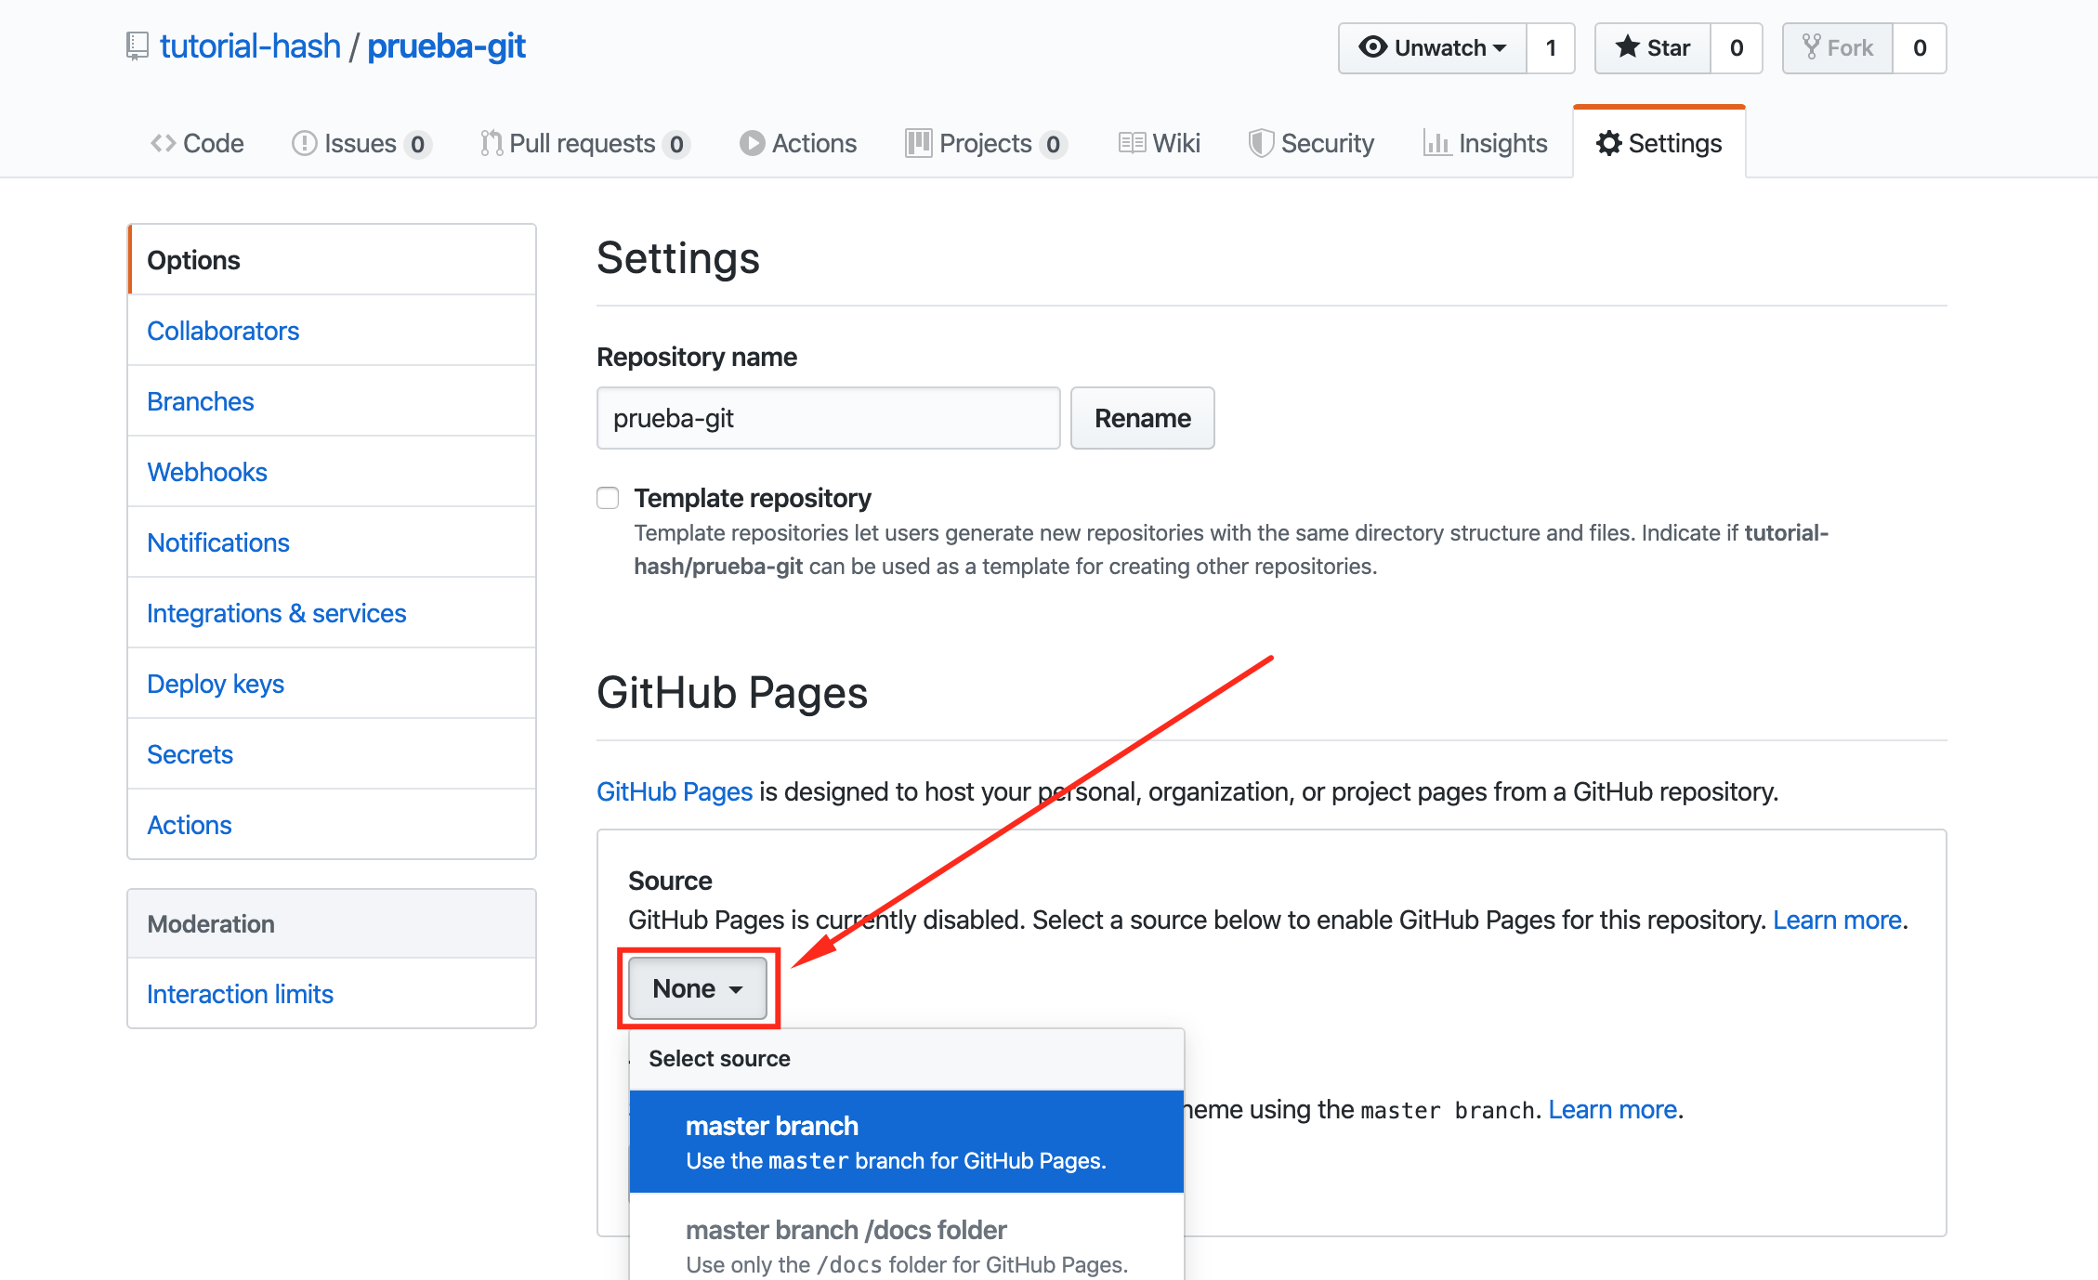

Slide 59
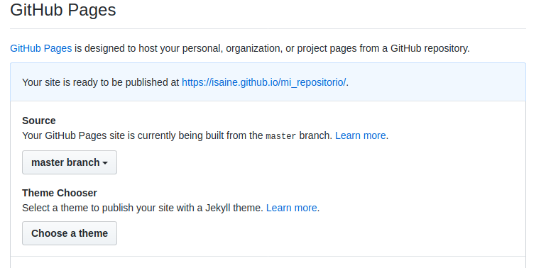
github pages
Se auto recarga la página, y a continuación haz scroll nuevamente hasta “GitHub Pages”.
¡Encontrarás la dirección web para poder acceder a tu sitio!

Slide 60
Espacio de práctica

Slide 61
Crear repositorio en GitHub
Crear un repositorio en GitHub. Comprobar instalación de GIT, configurada la identidad. Crear cuenta de Github. Practicar el uso de los 3 estados con la terminal. Crear un repositorio y subir un archivo de prueba al repositorio. Durante el curso actualizarán los avances de tu proyecto directamente en GitHub, y utilizarás el Public URL para la presentación del mismo.
Notes:
Desarrollo de un desafío entregable

Slide 62
¿ Preguntas?

Slide 63
¡Muchas gracias!

